Slide 1

L’educació i la seva qualitat
Raquel Rovira Salvat

Slide 2

Nacions Unides

Slide 3
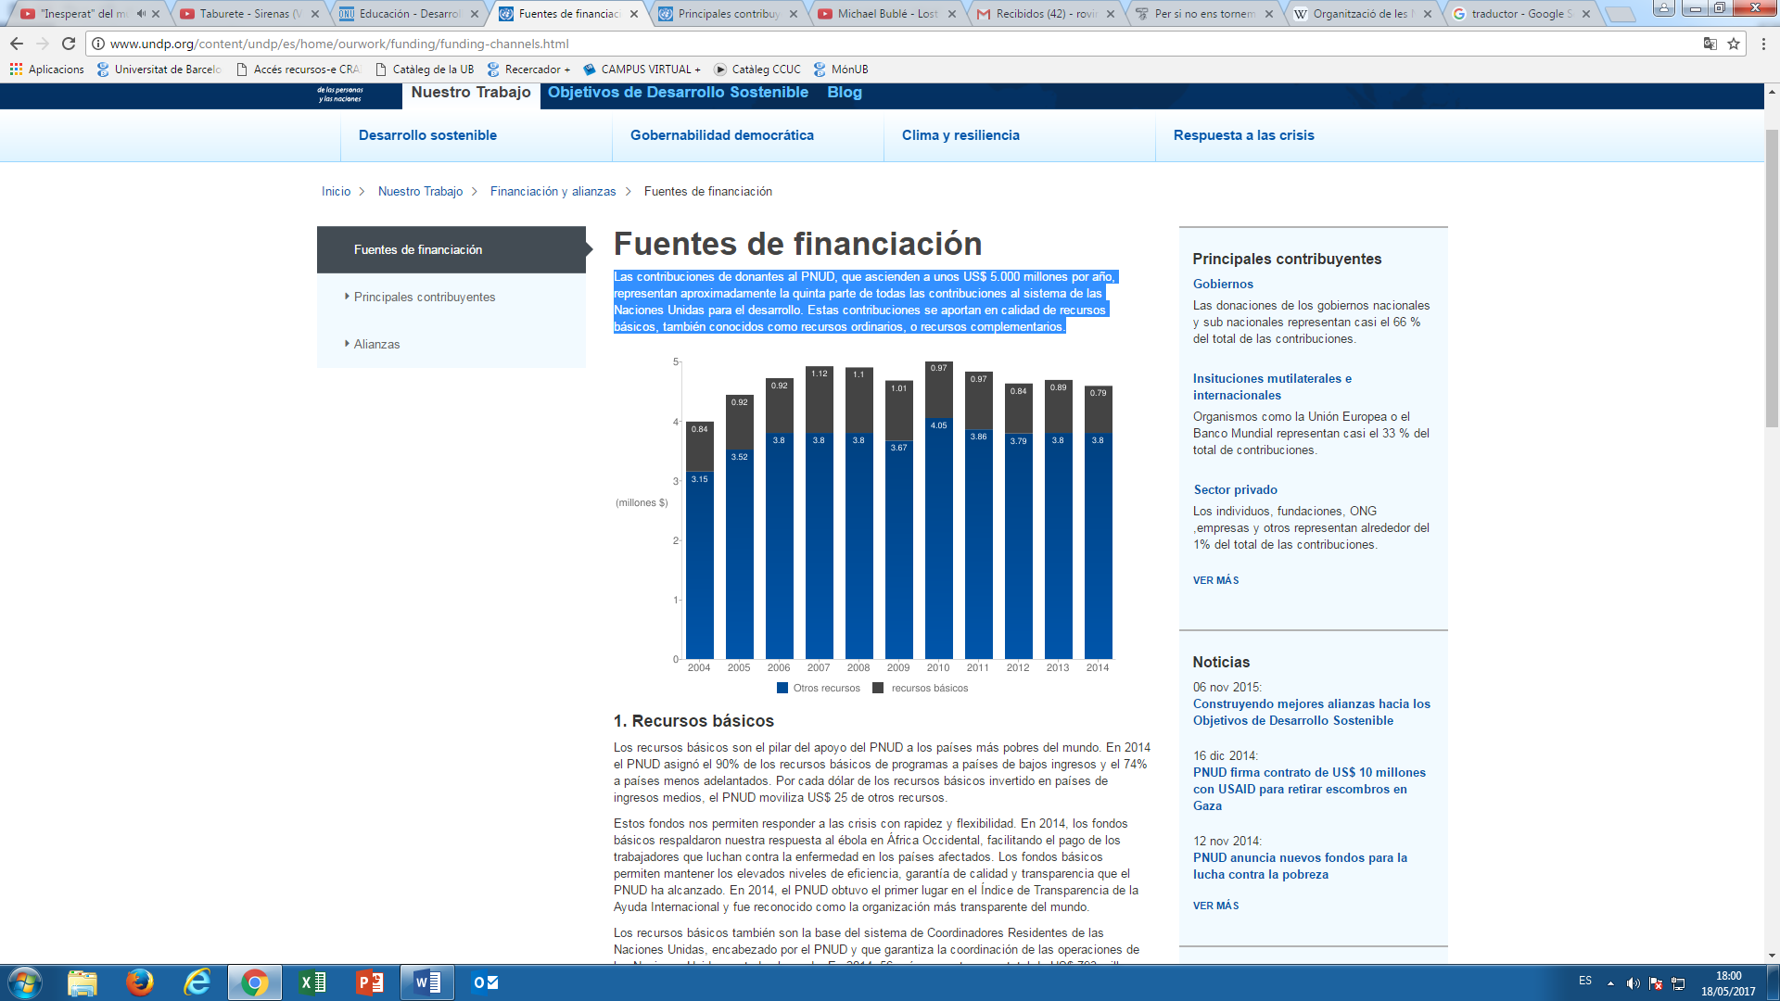
Fonts de finançament

Slide 4
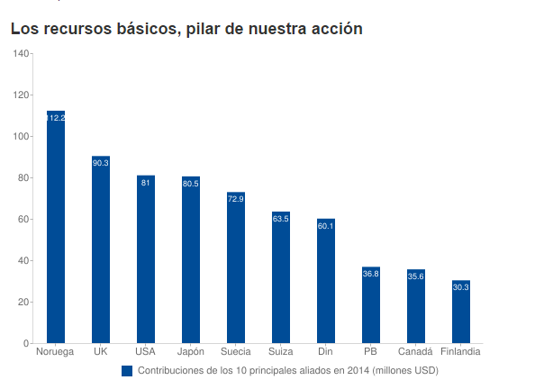

Slide 5
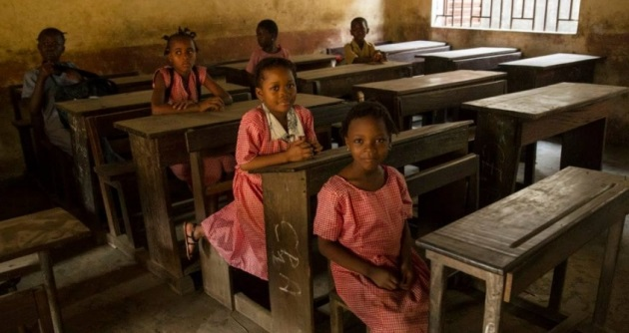

Sistema educatiu actual

Slide 6
Entitats col·laboradores
Nacions Unides
En primer lloc: l’educació
Sexualitat

Slide 7
Predictiva de futur i conclusions

Slide 8
GRÀCIES PER LA VOSTRA ATENCIÓ!

